Slide 1




OPTIMALISASI MEDIA SOSIAL (1)
[Instruktur]
#umkmpulihbersama
[[Versi 1.0]] – [[120322]]

Slide 2

Digital Entrepreneurship Academy – 2022
Agenda Pembelajaran
01
Pengantar Media Sosial
02
WhatsApp & WhatsApp Bisnis
03
Facebook

Slide 3



Digital Entrepreneurship Academy – 2022
Instruktur
[[NAMA PENGAJAR]]
Riwayat Hidup

Slide 4

Definisi Media Sosial
Philip Kotler dan Kevin Lane Keller (2016)
Media sosial adalah media yang digunakan oleh konsumen untuk berbagi teks, gambar, suara, dan video informasi baik dengan orang lain maupun perusahaan dan vice versa.
Caleb T. Carr dan Rebecca A. Hayes (2015)
Media sosial adalah media berbasis Internet yang memungkinkan pengguna berkesempatan untuk berinteraksi dan mempresentasikan diri, baik secara seketika ataupun tertunda, dengan khalayak luas maupun tidak yang mendorong nilai dari user-generated content dan persepsi interaksi dengan orang lain

Slide 5
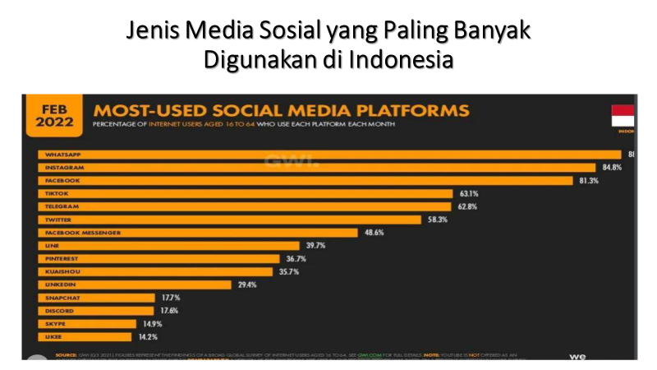

Slide 6
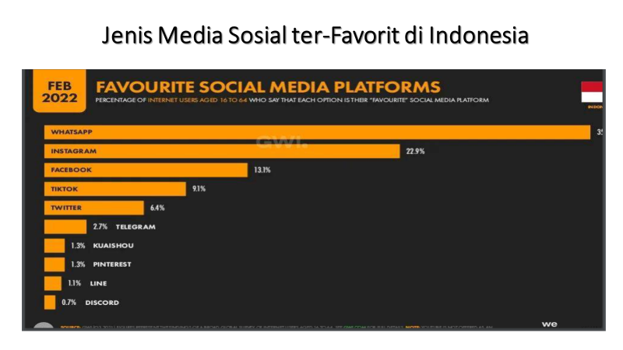

Slide 7
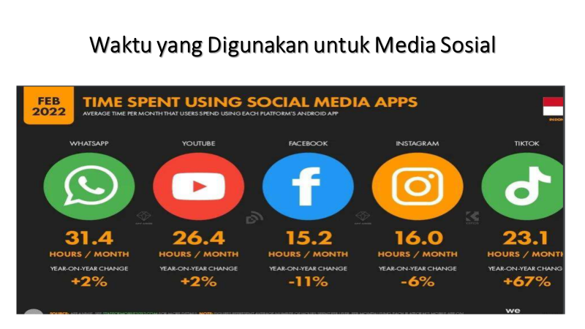

Slide 8


Slide 9
Whatsapp (WA) terdiri dari dari WA Personal dan WA Bisnis
Kedua jenis WA ini dapat digunakan sebagai media promosi, selain juga untuk berkomunikasi dalam bentuk teks
Whatsapp-
Pengantar
WA Bisnis digunakan untuk berkomunikasi dengan pelanggan atau calon pelanggan
.
Promosi lewat WA efektif untuk mereka yang tidak memiliki account media sosial seperti IG atau FB (terutama Generasi X dan Baby Boomers)
Baby Boomers lahir di tahun1944 -1964
Generasi X lahir di tahun 1965 -1979

Slide 10
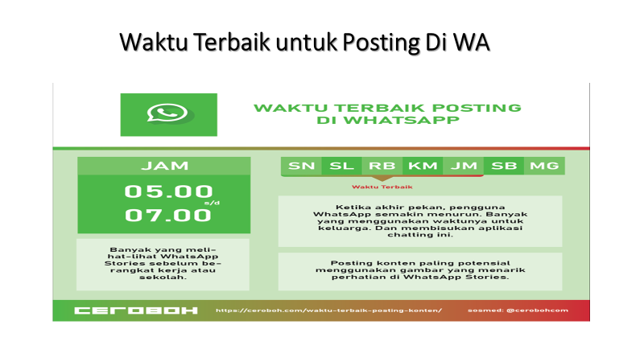
Digital Entrepreneurship Academy – 2022

Slide 11
Tampilan yang ada di profil adalah gambar profil, nama toko anda, akun bisnis, alamat dan lokasi toko, jenis layanan, jam buka, e-mail toko, nomor telepon, alamat whatsapp, akun Instagram, katalog produk, informasi toko
Label keterangan
Fitur-fitur
WA Bisnis
Fitur di luar jam kerja yang memudahkan anda untuk memberi informasi kepada setiap pelanggan bahwa toko anda sedang tutup
Fitur Salam, untuk menyapa konsumen atau pelanggan
Fitur Balas Cepat

Slide 12
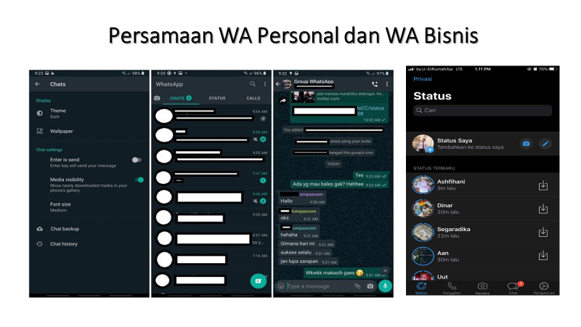

Slide 13
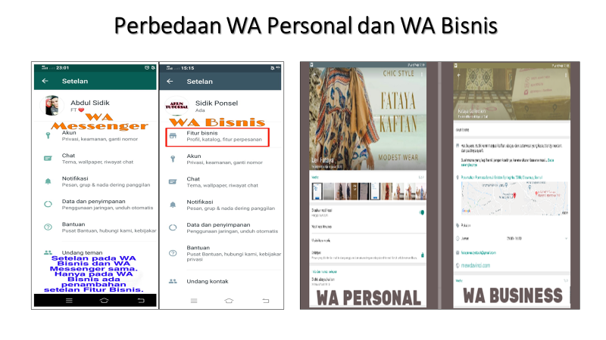

Slide 14
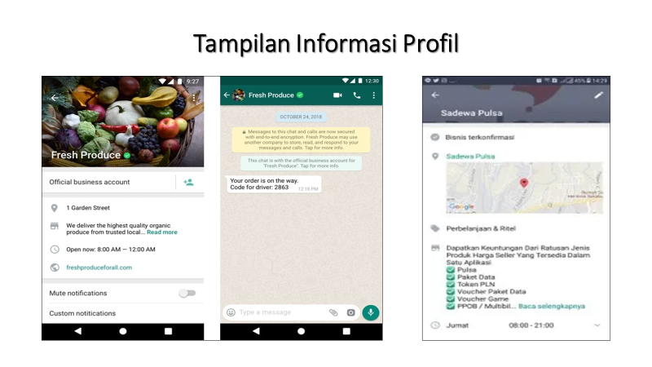

Slide 15
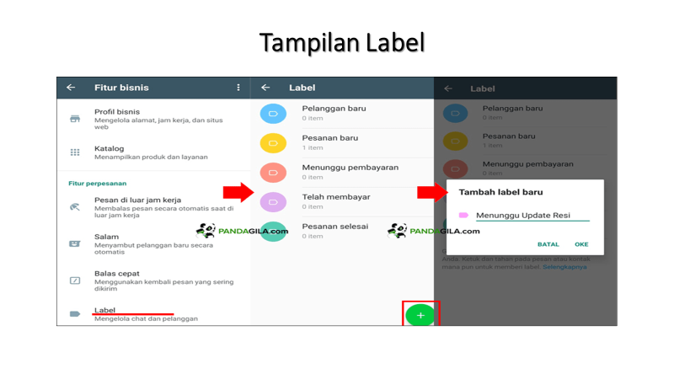

Slide 16
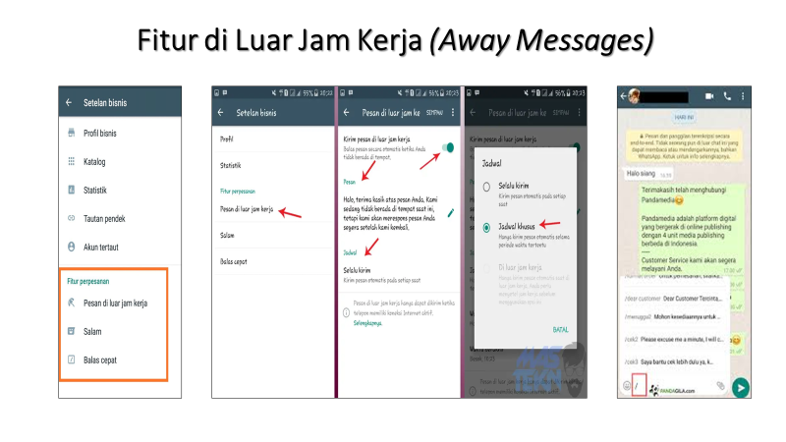

Slide 17
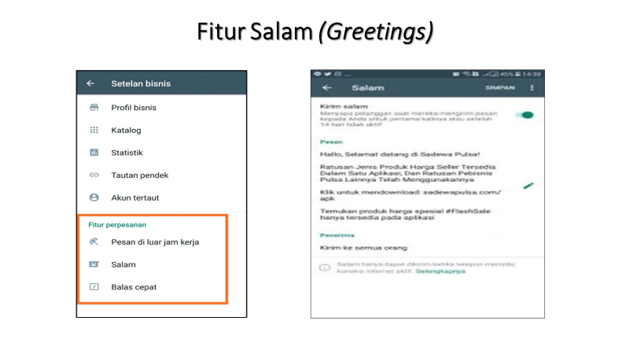

Slide 18
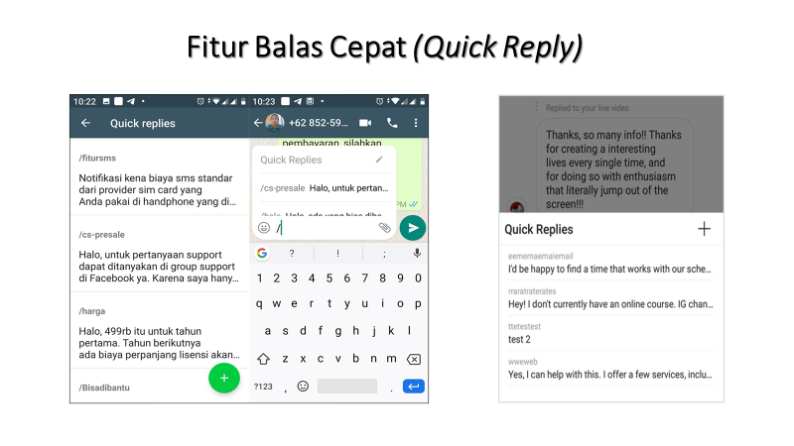

Slide 19
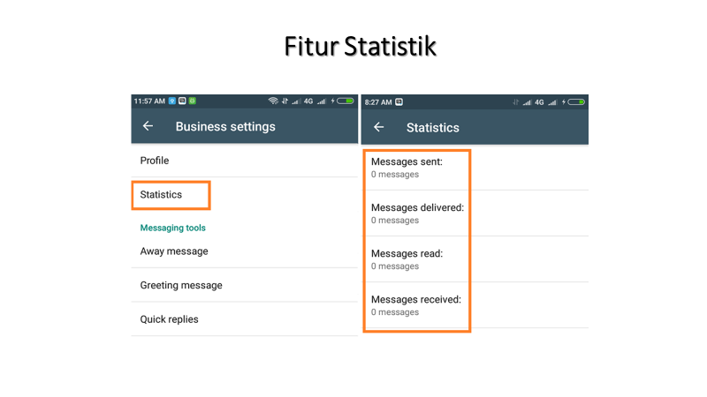

Slide 20
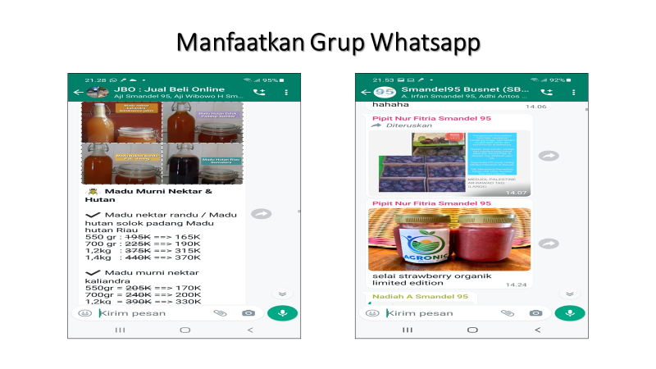

Slide 21
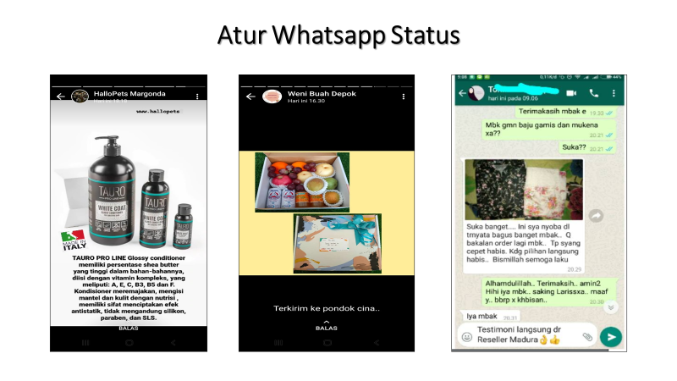

Slide 22
Video tentang Whatsapp Bisnis
https://www.youtube.com/watch?v=owIkNyhI6d8&t=2s
Membuka akun WA biasa dan WA Bisnis dalam satu hape (smartphone)
https://www.youtube.com/watch?v=s7U0Dk5YHz4
Fitur-fitur WA Bisnis
https://www.youtube.com/watch?v=m0juuWbwxiw
https://www.youtube.com/watch?v=rPGYbm1Ogp8
Tips Jualan di WA

Slide 23
Simpan dan jaga dengan baik data nomor pelanggan
.
Respon yang cepat dan ramah
Sabar menanggapi pelanggan/calon pelanggan
Kunci Pemasaran
di WA
Foto yang bagus untuk diposting di chat atau grup atau di status
Pesan yang sesuai dengan situasi dan kondisi

Slide 24


Facebook & Facebook Fan Page

Slide 25
Facebook adalah media sosial yang lebih banyak digunakan oleh Generasi X (lahir di tahun 1965 -1979)
Instagram Story (IG)
Pengantar Facebook
Selain Facebook Personal, ada juga Facebook Fan Page
Apabila kita ingin beriklan di Facebook, maka harus memiliki akun Fan Page
.

Slide 26
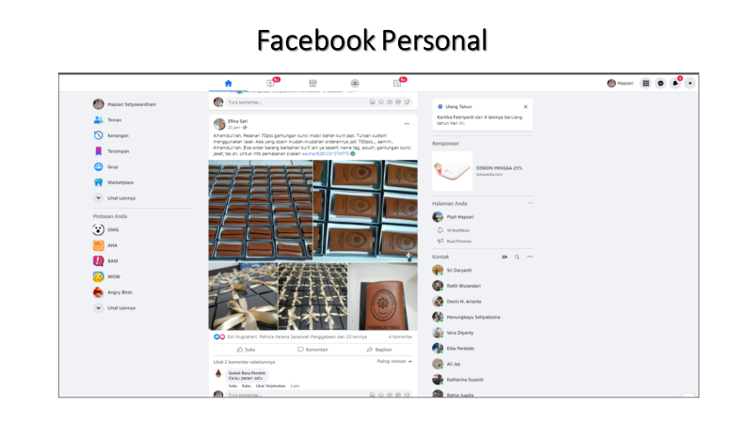

Slide 27
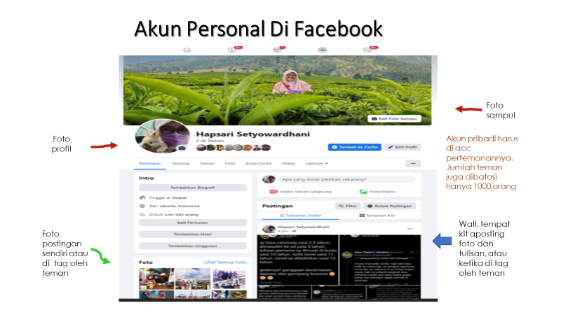

Slide 28
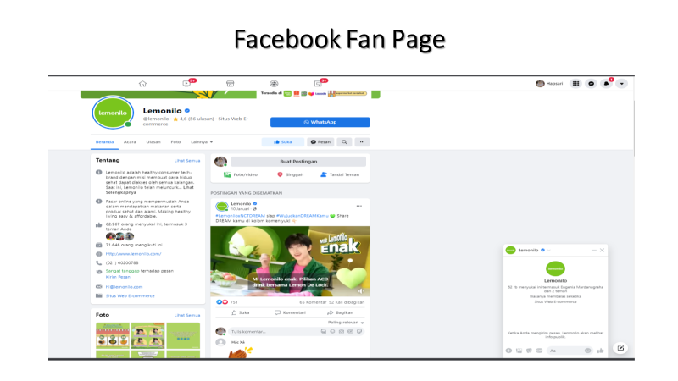

Slide 29


Slide 30
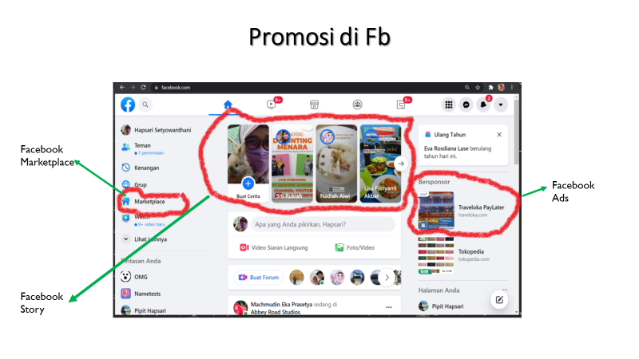

Slide 31
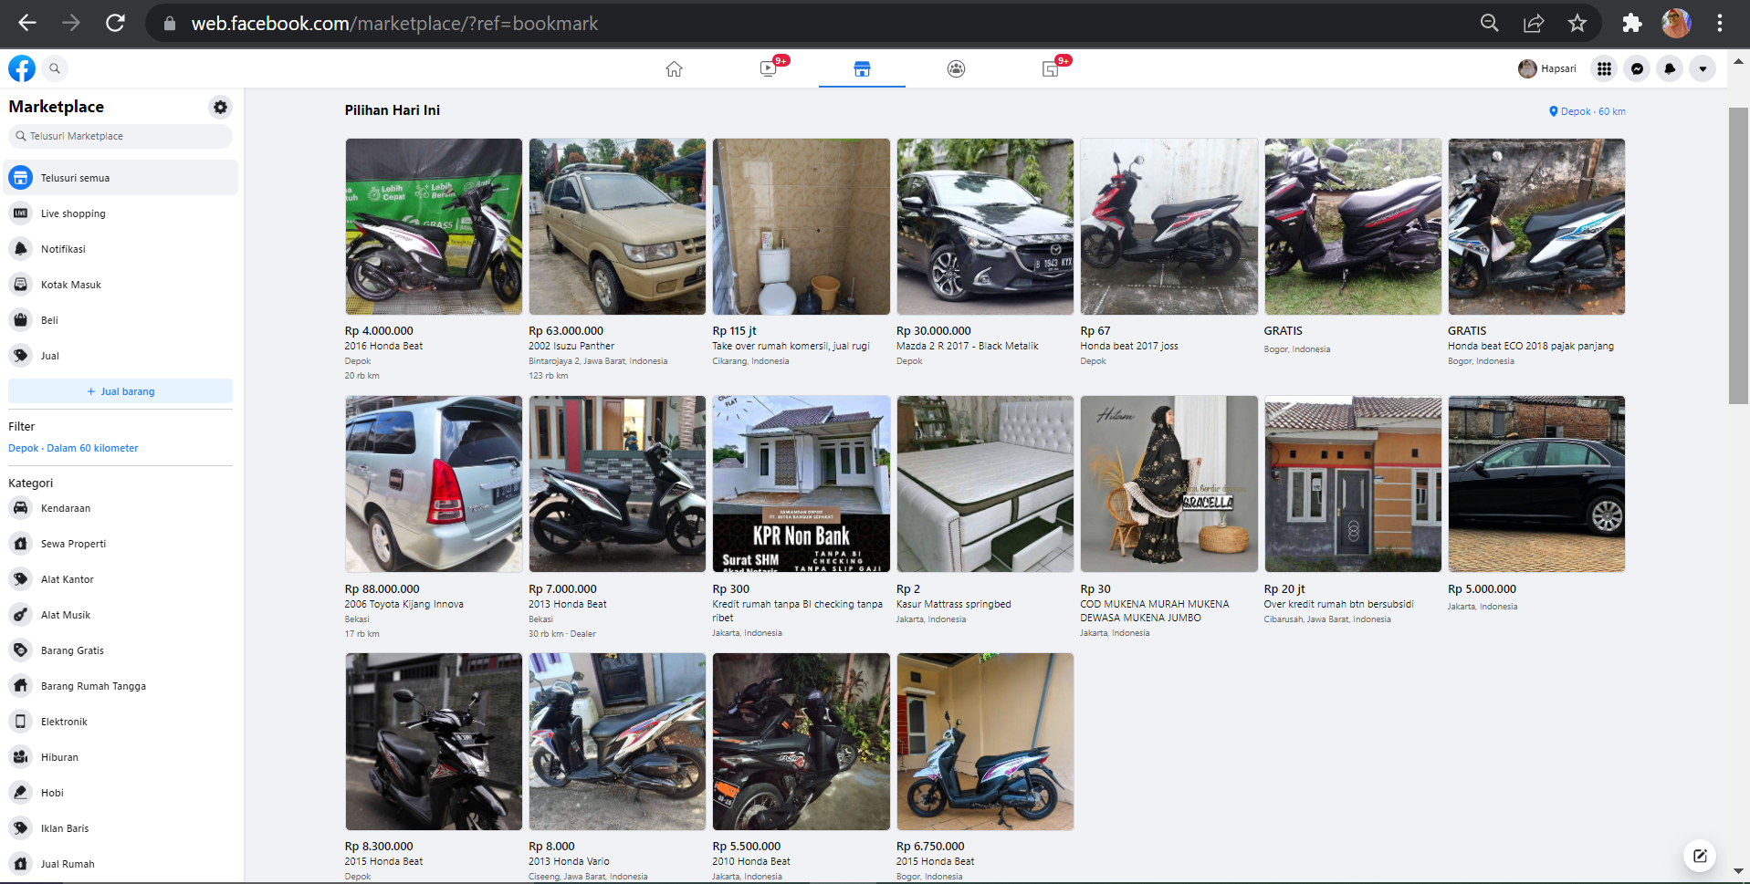

Slide 32
Digital Entrepreneurship Academy – 2022
Video tentang Facebook
Video tentang Promosi di Facebook
https://www.youtube.com/watch?v=f3xLw31ju08 : Berjualan di Facebook untuk pemula
https://www.youtube.com/watch?v=Tgfob3r9HU8 : Grup Facebook untuk promosi
Video tentang Cara Membuat Facebook Fan Page
https://www.youtube.com/watch?v=w8Ngv8W4WJE
Video tentang Facebook Ads
https://www.youtube.com/watch?v=RAyELWANlrw
https://www.youtube.com/watch?v=pM6Mf97PnSc
https://www.youtube.com/watch?v=ZY0i7Tq29rk
Video tentang Facebook Ads
https://www.youtube.com/watch?v=aDS344aAQ9c

Slide 33



Terima Kasih

